Slide 1
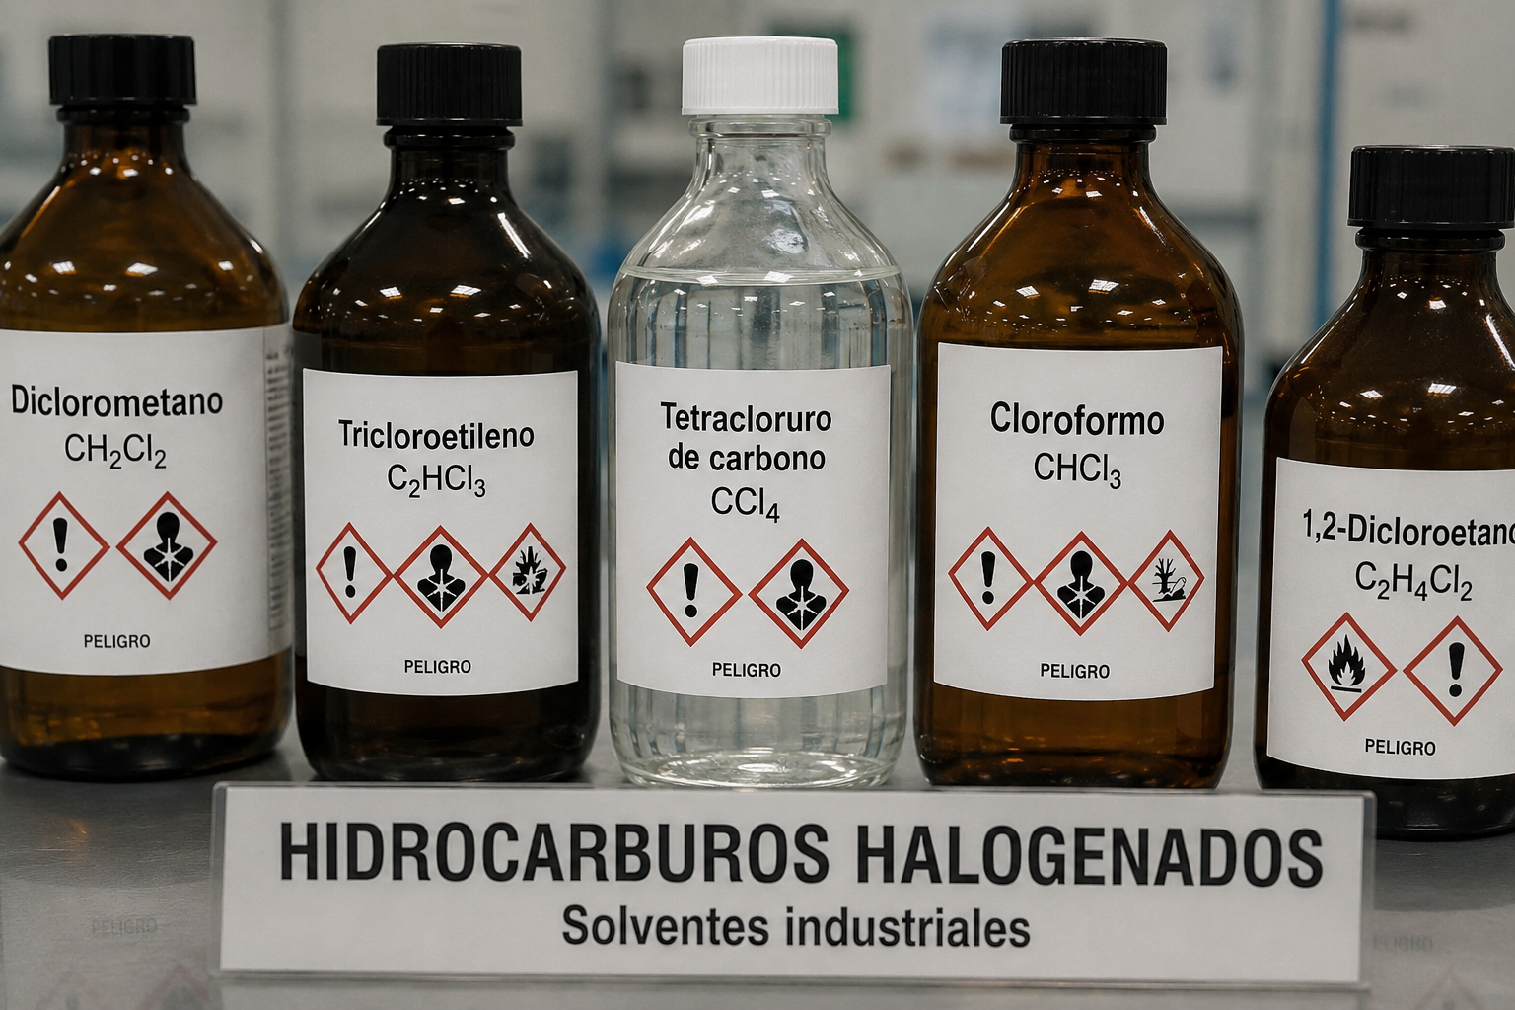
UNIDAD VI

Slide 2
Historia
1. Origen y descubrimiento (siglo XIX): Durante el siglo XIX, el desarrollo de la química orgánica permitió a los científicos comenzar a reemplazar átomos de hidrógeno de los hidrocarburos por halógenos (cloro, bromo, flúor o yodo). Algunos de los primeros compuestos sintetizados fueron:
Cloroformo (CHCl₃) → descubierto en 1831.
Tetracloruro de carbono (CCl₄) → obtenido alrededor de 1839.
Diclorometano (CH₂Cl₂) → sintetizado durante la primera mitad del siglo XIX.
Los investigadores observaron rápidamente que estos compuestos poseían propiedades muy diferentes a las de los hidrocarburos comunes.
2. Expansión industrial (1900-1950): A comienzos del siglo XX la industria descubrió que los hidrocarburos halogenados tenían características muy atractivas:
✅ Excelente capacidad para disolver grasas y aceites.
✅ Baja inflamabilidad.
✅ Buena estabilidad química.
✅ Fácil evaporación.
Por estas razones comenzaron a utilizarse ampliamente como:
Solventes industriales.
Desengrasantes de piezas metálicas.
Limpieza en seco de prendas.
Fabricación de pinturas y adhesivos.
Refrigerantes.
Durante esta época se los consideraba productos relativamente seguros porque no producían incendios con facilidad, a diferencia de la nafta o el benceno.
3. Auge industrial (1950-1980):Entre las décadas de 1950 y 1980 el uso de hidrocarburos halogenados alcanzó su máximo desarrollo. Algunos ejemplos:
El percloroetileno se convirtió en el solvente más utilizado en tintorerías.
El tricloroetileno fue ampliamente empleado para desengrasar piezas metálicas en industrias automotrices y aeronáuticas.
El tetracloruro de carbono se utilizó incluso en extintores de incendios.
Los clorofluorocarbonos (CFC) revolucionaron la refrigeración.
En esta etapa miles de trabajadores estuvieron expuestos diariamente a estos productos.
4. Aparición de los problemas toxicológicos: A medida que aumentaba su uso comenzaron a observarse efectos adversos en trabajadores expuestos: Mareos. Somnolencia. Pérdida de coordinación. Hepatitis tóxicas. Daño renal. Alteraciones neurológicas.
Posteriormente surgieron estudios que relacionaron algunos hidrocarburos halogenados con distintos tipos de cáncer. Esto llevó a que organismos internacionales como la International Agency for Research on Cancer comenzaran a evaluarlos y clasificarlos según su potencial carcinogénico.
5. Situación actual: Actualmente muchos hidrocarburos halogenados: Han sido prohibidos. Tienen usos restringidos. Han sido reemplazados por productos menos peligrosos. Sin embargo, algunos continúan utilizándose en: Desengrase industrial. Laboratorios químicos. Procesos de manufactura. Producción de sustancias químicas específicas.
Por ello siguen siendo un tema fundamental para la Higiene y Seguridad Laboral.

Slide 3
Historia
Compuesto | Uso histórico | Situación actual
Tricloroetileno | Desengrasado industrial y anestésico | Uso mucho más restringido por carcinogenicidad
Percloroetileno | Limpieza en seco | Sigue utilizándose, pero con controles y reemplazos progresivos
Tetracloruro de carbono | Extintores y limpieza industrial | Prácticamente eliminado en muchos países
Cloroformo | Anestésico | Ya no se utiliza con ese fin por su toxicidad
Diclorometano | Decapantes y removedores de pintura | Uso restringido en varios países

Slide 4
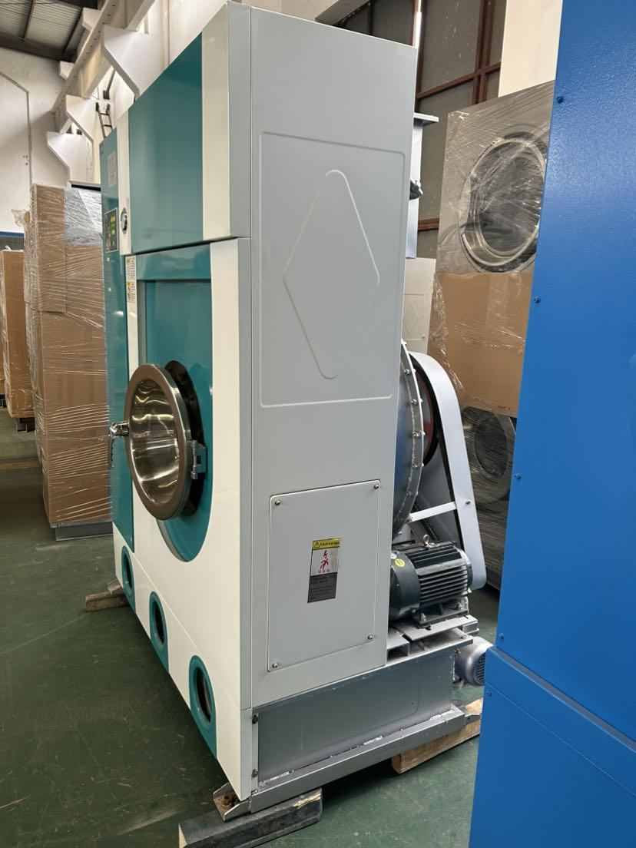
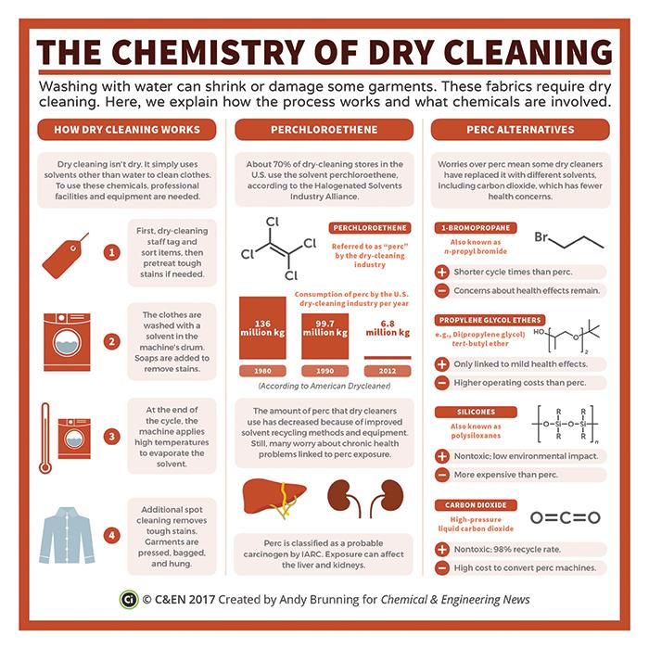

Slide 5
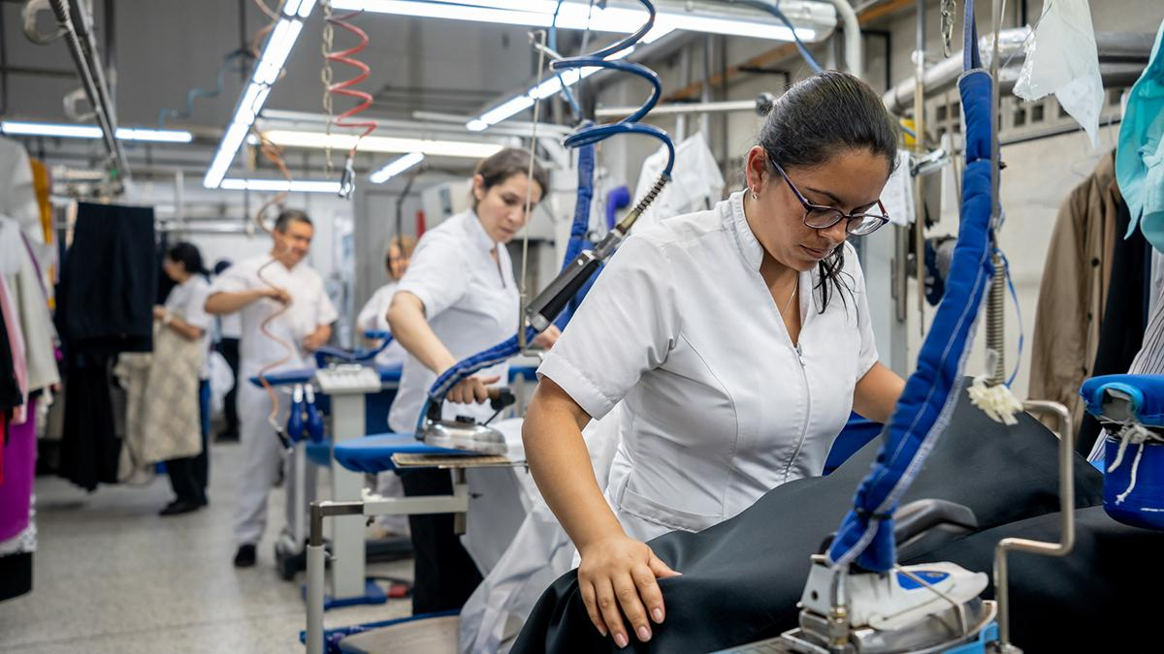

Slide 6
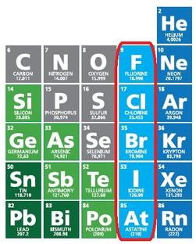
¿Qué son?
Son hidrocarburos en los que uno o más átomos de hidrógeno fueron reemplazados por halógenos.
Ejemplos:
Tricloroetileno
Percloroetileno
Cloroformo
Diclorometano
Tetracloruro de carbono

Slide 7
Hidrocarburos halogenados
Los hidrocarburos halogenados más utilizados como solventes son principalmente los clorados (tricloroetileno, percloroetileno, diclorometano, cloroformo). Los que contienen flúor, bromo o yodo suelen tener otros usos más específicos.
Hidrocarburos fluorados
Ejemplos:
Fluoroformo (CHF₃)
Clorofluorocarbonos (CFC)
Hidrofluorocarbonos (HFC)
Usos principales
✅ Refrigerantes en aire acondicionado y refrigeración.
✅ Propelentes de aerosoles.
✅ Agentes extintores especiales.
✅ Industria electrónica.
¿Se usan como solventes?
Aunque algunos fluorados se utilizan para limpieza de precisión en electrónica y aeronáutica, generalmente:
❌ Disuelven peor grasas y aceites.
❌ Son más costosos.
Por eso se destinan más a refrigeración que a desengrase.
Los bromados casi no se usan porque presentan:
❌ Mayor toxicidad. ❌ Mayor costo. ❌ Restricciones ambientales.
Su uso histórico fue más como fumigantes que como solventes.
Los yodados no se usan porque: ❌ Son muy caros. ❌ Son poco estables. ❌ Se degradan con facilidad. ❌ No son rentables para procesos industriales.
Se reservan principalmente para laboratorios e investigación.

Slide 8
Usos laborales
Se utilizan como:
Desengrasantes industriales
Limpieza de piezas metálicas
Industria química
Fabricación de plásticos
Solventes
Lavanderías industriales (percloroetileno)

Slide 9
Propiedades generales de los hidrocarburos halogenados
Propiedades físicas
Generalmente son líquidos incoloros y volátiles, aunque algunos pueden presentarse como gases o sólidos.
Poseen olor característico, generalmente dulce o similar al éter.
Tienen alta capacidad disolvente, por lo que se utilizan ampliamente como solventes industriales y desengrasantes.
Son poco solubles en agua.
Son solubles en grasas, aceites y solventes orgánicos.
Presentan mayor densidad que el agua debido a la presencia de halógenos pesados, especialmente cloro y bromo.
Suelen tener puntos de ebullición más elevados que los hidrocarburos de estructura similar.
Propiedades químicas
Son compuestos relativamente estables.
Pueden sufrir procesos de degradación por acción del calor, la luz o la combustión.
Algunos generan productos de descomposición extremadamente tóxicos.
Por ejemplo:
El cloroformo puede producir fosgeno en determinadas condiciones.
El tetracloruro de carbono puede liberar gases tóxicos durante incendios.

Slide 10
Propiedades generales de los hidrocarburos halogenados
Propiedades toxicológicas relevantes
Son liposolubles, por lo que atraviesan fácilmente las membranas biológicas.
Se absorben principalmente por:
  Inhalación.
  Contacto dérmico.
Tienden a acumularse en tejidos ricos en grasa.
Muchos presentan acción depresora sobre el sistema nervioso central.
Algunos poseen efectos:
  Hepatotóxicos.
  Nefrotóxicos.
  Cancerígenos.
Propiedades de seguridad e higiene laboral
Sus vapores pueden acumularse en lugares bajos o mal ventilados.
La mayoría requiere ventilación adecuada y monitoreo ambiental.
Algunos no son inflamables o presentan menor inflamabilidad que los hidrocarburos comunes, razón por la cual fueron muy utilizados industrialmente.
Sin embargo, durante incendios pueden generar gases altamente tóxicos y corrosivos.

Slide 11
¿Por qué son tan utilizados?
Los más importantes en Higiene y Seguridad son los clorados, debido a su amplio uso industrial.
Presentan características muy valoradas por la industria:
✓ Excelente poder desengrasante.
✓ Capacidad para disolver aceites, grasas, resinas y ceras.
✓ Baja inflamabilidad comparada con otros solventes orgánicos.
✓ Estabilidad química.
✓ Fácil evaporación.
Por estas razones reemplazaron durante décadas a solventes más inflamables como la nafta o el hexano.

Slide 12
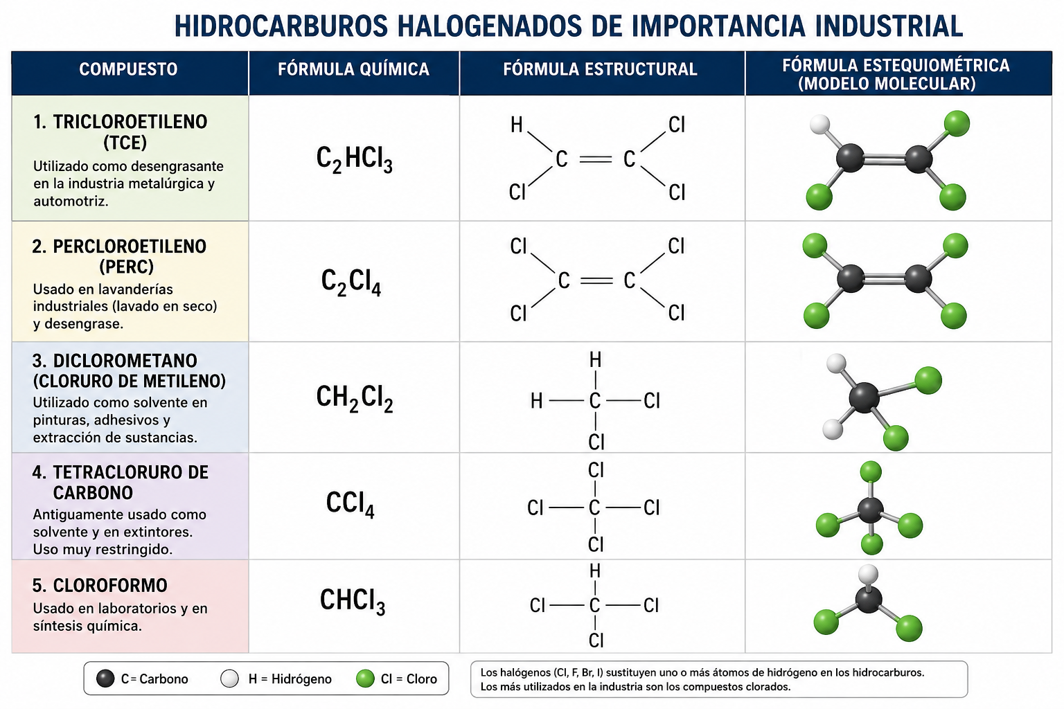
Principales hidrocarburos halogenados utilizados en la industria

Slide 13
Propiedades físicas
Compuesto | Fórmula | Punto de ebullición (°C) | Presión de vapor (20°C) | Punto de inflamación
Cloroformo | CHCl₃ | 61 | 160 mmHg | No inflamable
Diclorometano | CH₂Cl₂ | 40 | 350 mmHg | No inflamable*
Tricloroetileno | C₂HCl₃ | 87 | 58 mmHg | No inflamable
Tetracloruro de carbono | CCl₄ | 77 | 91 mmHg | No inflamable
Percloroetileno | C₂Cl₄ | 121 | 14 mmHg | No inflamable

Slide 14
Tricloroetileno (TCE)
Líquido volátil, con propiedades narcóticas, de olor característico.
Usos:
a) Lavado en seco de las tintorerías antiguamente.
b) Desengrasante de piezas metálicas.
c) Retardador de fuego.
d) En adhesivos de lacas.
e) Como solvente para limpieza hogareña.
Intoxicación aguda:
a)Se comporta como depresor del S.N.C.
b)Se han descrito: 1. Necrosis hepática centrolobular. 2. Necrosis tubular. 3. Arritmias cardíacas.
Intoxicación crónica:
El target del Tricloroetileno es el Sistema Nervioso, especialmente nervios cra neales. Listado por IARC en el Grupo 1 . carcinógeno para el hombre.
CMP: 50 ppm / CMP-CPT: 100 ppm. VLA-ED: 10 ppm. TLV-TWA: 10 ppm / TLV-STEL: 25 ppm.

Slide 15
Tricloroetileno (TCE)
Examen periódico: Vigilancia biológica SEMESTRALMENTE
• ÁCIDO TRICLOROACÉTICO EN ORINA: Índice Biológico de Exposición: hasta 15 mg/L al final de la última jornada de trabajo de la semana laboral (ACGIH, 2015).
• TRICLOROETANOL EN SANGRE: Índice Biológico de Exposición: hasta 0,5 mg/L (sin hidrólisis) al final de la última jornada de trabajo de la semana laboral (ACGIH, 2015)

Slide 16
Toxicocinética del Tricloroetileno
1. Absorción
Vía inhalatoria (principal)
Es la vía más importante en el ámbito laboral.
Los vapores son inhalados.
Pasan rápidamente desde los alvéolos pulmonares a la sangre.
La absorción aumenta con:
  Mayor concentración ambiental.
  Mayor tiempo de exposición.
  Mayor esfuerzo físico del trabajador.
Vía dérmica
También puede absorberse a través de la piel.
Especialmente cuando existe contacto prolongado con el líquido.
Su importancia es menor que la inhalatoria, pero no debe despreciarse.
Vía digestiva
Poco frecuente en el ámbito laboral.
Puede ocurrir por contaminación accidental.
2. Distribución
Una vez absorbido se distribuye rápidamente por el torrente sanguíneo. Debido a su elevada liposolubilidad atraviesa fácilmente membranas biológicas. Se concentra principalmente en: Cerebro - Hígado - Riñones - Tejido adiposo. Esta distribución explica sus efectos neurológicos tempranos.
3. Metabolismo
Se produce principalmente en el hígado. Intervienen enzimas del sistema: Citocromo P450 (CYP2E1). Durante el metabolismo se generan varios metabolitos: Cloral hidratado - Tricloroetanol - Ácido tricloroacético - Ácido dicloroacético . Algunos de estos metabolitos son responsables de parte de la toxicidad hepática y renal.
4. Eliminación
Se elimina por:
Aire exhalado: Una parte importante se elimina sin metabolizar.
Orina: Principalmente en forma de metabolitos (Ácido tricloroacético. Tricloroetanol). Estos metabolitos suelen utilizarse para el monitoreo biológico de trabajadores expuestos.

Slide 17
Toxicodinamica del tricloroetileno
Acción sobre el sistema nervioso central: Es el efecto más importante en exposiciones agudas. El tricloroetileno actúa como un depresor del sistema nervioso central, de manera similar a los anestésicos. Produce: Disminución de la actividad neuronal. Alteración de la transmisión nerviosa. Depresión cortical.
Acción hepática: Durante su metabolismo se generan especies reactivas que producen: Estrés oxidativo. Peroxidación lipídica. Daño celular. Consecuencias: Hepatitis tóxica. Alteración de enzimas hepáticas. Necrosis hepatocelular.
Acción renal: Los metabolitos pueden provocar: Lesión tubular renal. Disminución de la función renal. La exposición crónica aumenta este riesgo.
Acción inmunológica: Reacciones de hipersensibilidad. Dermatitis. Alteraciones autoinmunes en algunos trabajadores.
Acción carcinogénica: El aspecto más importante actualmente. Los metabolitos reactivos pueden: Unirse al ADN, Producir mutaciones, Alterar la reparación celular. Por ello, la International Agency for Research on Cancer clasifica al tricloroetileno como carcinógeno para los seres humanos (Grupo 1). Los cánceres más asociados son:
Cáncer de riñón.
Cáncer hepático.
Algunos tipos de linfoma.

Slide 18
Prevención y métodos de control para el Tricloroetileno (TCE)
El tricloroetileno es un solvente halogenado utilizado principalmente en el desengrase de piezas metálicas y limpieza industrial. Debido a que puede afectar el sistema nervioso central, hígado, riñones y ha sido clasificado como carcinógeno para humanos, la exposición debe minimizarse al máximo.
1. Eliminación o sustitución (medida más eficaz)
Siempre debe evaluarse:
Eliminar el uso del producto cuando sea posible.
Sustituirlo por solventes menos tóxicos.
Automatizar procesos de limpieza para disminuir la exposición directa del trabajador.

Slide 19
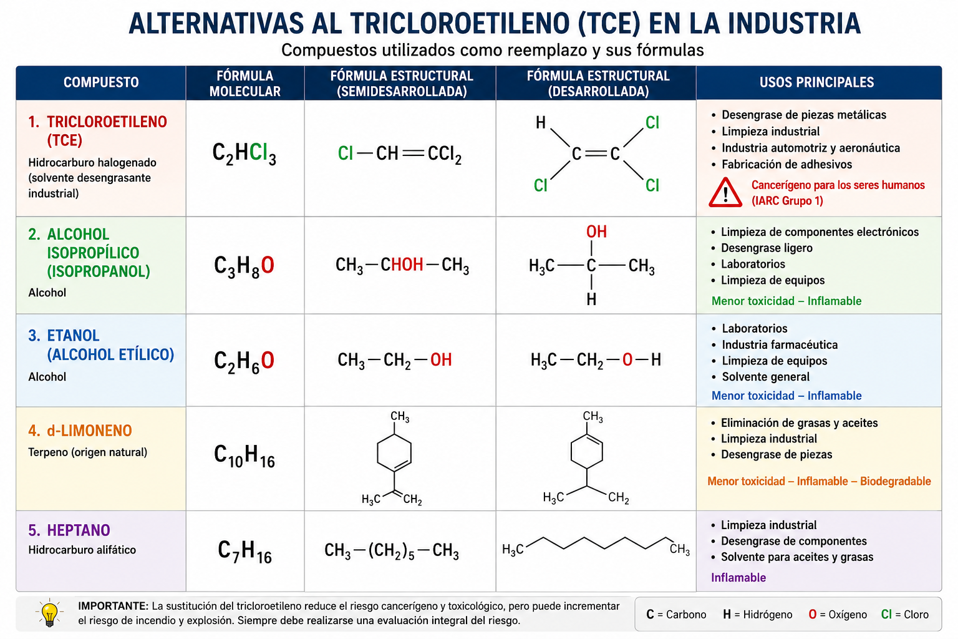

Slide 20
Prevención y métodos de control para el Tricloroetileno (TCE)
2. Controles de ingeniería
Son las medidas más importantes cuando el producto no puede reemplazarse.
Sistemas cerrados
Cubas de desengrase cerradas.
Equipos automatizados.
Minimizar la liberación de vapores al ambiente.
Extracción localizada
Campanas extractoras.
Brazos de extracción próximos al foco de emisión.
Captación de vapores en el lugar donde se generan.
Ventilación general
Renovación permanente del aire.
Evitar acumulación de vapores.
Monitoreo ambiental
Según la normativa argentina deben realizarse mediciones ambientales de contaminantes químicos para verificar que las concentraciones se mantengan por debajo de los límites permitidos.

Slide 21
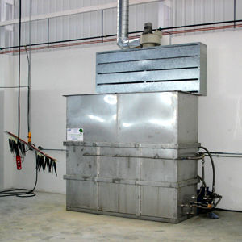
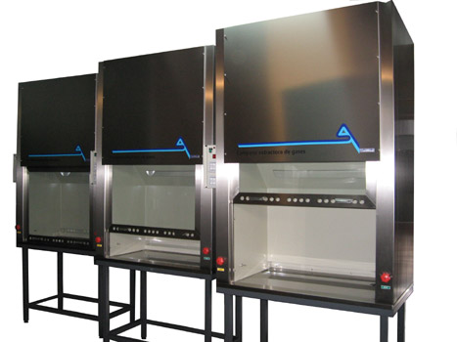

Slide 22
Prevención y métodos de control para el Tricloroetileno (TCE)
3. Controles administrativos
Capacitación
Los trabajadores deben recibir formación sobre:
Riesgos del tricloroetileno.
Síntomas tempranos de intoxicación.
Procedimientos seguros de trabajo.
Uso correcto de los EPP.
Procedimientos escritos
Instrucciones de trabajo seguro.
Protocolos de actuación ante derrames.
Procedimientos de emergencia.
Higiene personal
Lavado de manos antes de comer o fumar.
Prohibición de consumir alimentos en áreas contaminadas.
Cambio de ropa de trabajo al finalizar la jornada.

Slide 23
Prevención y métodos de control para el Tricloroetileno (TCE)
4. Almacenamiento seguro
Los recipientes deben:
Mantenerse herméticamente cerrados.
Almacenarse en lugares frescos y ventilados.
Estar alejados de fuentes de calor.
Contar con identificación y etiquetado según el Sistema Globalmente Armonizado (SGA).
Elementos de Protección Personal (EPP)
En Argentina, la provisión de EPP se encuentra contemplada por la Ley 19.587, el Decreto 351/79 y la Resolución SRT 299/2011.
Protección respiratoria
Cuando la ventilación no garantiza niveles seguros:
Respirador de media máscara o máscara completa.
Filtros para vapores orgánicos.
En espacios confinados o altas concentraciones:
Equipos de respiración autónoma.
Protección de manos
No todos los guantes protegen contra solventes. Se recomiendan:
Guantes de nitrilo.
Guantes de neopreno.
Guantes laminados para solventes específicos.
Debe verificarse siempre la compatibilidad química indicada por el fabricante.
Protección ocular y facial
Antiparras químicas cerradas.
Protector facial cuando exista riesgo de salpicaduras.
Protección corporal
Delantal o mameluco resistente a productos químicos.
Ropa de manga larga.
Calzado de seguridad resistente a sustancias químicas.

Slide 24


Slide 25
¿Qué es el percloroetileno (PCE)?
El percloroetileno (CASRN 127-18-4) —también llamado PCE o perc— es un líquido incoloro y una sustancia química volátil con un olor ligeramente dulce.
El PCE es un solvente que se usa ampliamente con fines de consumo como limpiadores de frenos y adhesivos, en aplicaciones comerciales como la limpieza en seco y en muchos entornos industriales.
Por ejemplo, el PCE se usa como sustancia intermedia en la producción de refrigerantes y como coadyuvante de procesamiento en refinerías de petróleo.
Usos:
Se ha utilizado en la industria textil para limpieza en seco.
Como desengrasante de piezas metálicas.
En la manufactura de freones.
Se lo utilizó como antihelmíntico para animales.
CMP: 25 ppm / CMP-CPT: 100 ppm. VLA-ED: 25 ppm / VLA-EC: 100 ppm. TLV-TWA: 25 ppm / TLV-STEL: 100 ppm.

Slide 26
Percloroetileno
Toxicidad
Intoxicación aguda:
Se comporta como depresor del S.N.C.
Irritante de ojos y de vías respiratorias.
Exposición crónica:
El target para el tetracloroetileno es el S.N.C. y la piel.
Eventualmente el hígado puede ac tuar como órgano blanco.
Listado por IARC en el Grupo 2A. Probable carcinógeno para el hombre
Examen periódico: Vigilancia biológica
• TETRACLOROETILENO EN EL AIRE EXHALADO Índice Biológico de Exposición: hasta 3 ppm (Antes del turno laboral) ACGIH, 2015.
• TETRACLOROETILENO EN SANGRE: Índice Biológico de Exposición: hasta 0,5 mg/L (Antes del turno laboral) AC GIH, 2015

Slide 27
DICLOROMETANO (cloruro de metileno)
Características
Es un líquido incoloro y volátil.
Usos:
Como disolvente.
Como propelente de aerosoles (25% en combinación con Fluoro alcanos).
CMP: 50 ppm. VLA-ED: 50 ppm. TLV-TWA: 50 ppm.
Toxicidad
Intoxicación aguda:
Es depresor del S.N.C. a) Embriaguez. b) Incoordinación.
En su metabolización produce: MONÓXIDO DE CARBONO(carboxihemoglobina).
Listado por IARC en el Grupo 2B. Posible carcinógeno para el hombre.
Examen periódico: Vigilancia biológica
SEMESTRALMENTE
CARBOXIHEMOGLOBINA: Índice Biológico de Exposición: 5% de la hemoglobina total. Propuesto por otros organismos pero no por la ACGIH 2015.
Diclorometano en sangre: 1 mg/L al finalizar la jornada laboral. Actualmente la ACGIH no lo considera. Diclorometano en orina: 0,3 mg/L (Final de la jornada laboral). ACGIH, 2015.

Slide 28
¿Qué es el tetracloruro de carbono?
El tetracloruro de carbono es una sustancia manufacturada que no ocurre naturalmente.
Es un líquido incoloro de olor dulce que puede ser detectado a bajos niveles. Se conoce también como cloruro de carbono, tetracloruro de metano, perclorometano, tetracloroetano o benciformo.
El tetracloruro de carbono se encuentra frecuentemente en el aire en forma de gas incoloro.
No es inflamable y no se disuelve en agua muy fácilmente. En el pasado se usó en la producción de líquido refrigerante y propulsor de aerosoles, como plaguicida, como agente para limpiar y desgrasar, en extinguidores de fuego y para remover manchas.
Debido a sus efectos perjudiciales, estos usos están prohibidos y solamente se usa en ciertas aplicaciones industriales.

Slide 29
¿Qué le sucede al tetracloruro de carbono cuando entra al medio ambiente?
Pasa rápidamente al aire
Como es una sustancia muy volátil, cuando se derrama en el suelo o en el agua, gran parte se transforma en vapor y pasa a la atmósfera.
Se evapora con facilidad
Si cae sobre un charco, un río o el suelo, no permanece mucho tiempo allí porque se evapora rápidamente.
Una pequeña parte puede infiltrarse
No todo se evapora. Una pequeña cantidad puede penetrar en el suelo y llegar a las aguas subterráneas (napas).
Permanece mucho tiempo en la atmósfera
Una vez en el aire, puede permanecer entre 30 y 100 años antes de degradarse completamente.
Por eso se considera un contaminante ambiental persistente.
Contribuye al deterioro de la capa de ozono
Cuando llega a las capas altas de la atmósfera y se descompone por acción de la radiación solar, libera átomos de cloro.
Estos átomos reaccionan con el ozono (O₃) y contribuyen a la destrucción de la capa de ozono.
No se acumula significativamente en los animales
A diferencia de otros contaminantes, no parece concentrarse en los tejidos de los animales a medida que avanza en la cadena alimentaria.
En las plantas todavía no existe información suficiente para asegurarlo.

Slide 30
TETRACLORURO DE CARBONO
EXPOSICIÓN Y EFECTOS SOBRE LA SALUD
Vías de exposición
La sustancia se puede absorber por inhalación, a través de la piel y por ingestión.
Efectos de exposición de corta duración
La sustancia irrita los ojos. La sustancia puede afectar al hígado, a los riñones y al sistema nervioso central. Esto puede dar lugar a pérdida del conocimiento. Se recomienda vigilancia médica.
Riesgo de inhalación
Por evaporación de esta sustancia a 20°C se puede alcanzar muy rápidamente una concentración nociva en el aire.
Efectos de exposición prolongada o repetida
El contacto prolongado o repetido con la piel puede producir dermatitis. La sustancia puede afectar al hígado y a los riñones. Esto puede dar lugar a alteraciones funcionales de los órganos y cirrosis. Esta sustancia es posiblemente carcinógena para los seres humanos.
LÍMITES DE EXPOSICIÓN LABORAL
TLV: 5 ppm como TWA; 10 ppm como STEL; (piel); G2 (sospechoso de ser cancerígeno humano).

Slide 31
Cloroformo (Triclorometano)
El cloroformo, también conocido químicamente como triclorometano o tricloruro de metilo, es un compuesto químico de fórmula CHCl₃.
Se trata de un líquido incoloro, altamente volátil, no inflamable y con un característico olor dulzón y sabor ligeramente dulce.
Propiedades químicas y físicas
Fórmula química: CHCl₃
Densidad: Es notablemente más denso que el agua y no se mezcla con ella (es inmiscible), por lo que se asienta en el fondo en mezclas acuosas.
Volatilidad: Se evapora con mucha facilidad a temperatura ambiente.
Sensibilidad: Se descompone lentamente ante la presencia de luz y oxígeno, transformándose en gases altamente tóxicos como el fosgeno (químicamente conocido como dicloruro de carbonilo u óxido del dicloruro. Es un compuesto químico industrial altamente tóxico que se presenta en forma de gas incoloro a temperatura ambiente.

Slide 32
Cloroformo (Triclorometano)
Usos principales
Históricamente, el cloroformo cobró gran fama mundial por ser utilizado como uno de los primeros anestésicos por inhalación en cirugías médicas del siglo XIX. Sin embargo, debido a su elevada toxicidad y la facilidad con la que provocaba paros cardiorrespiratorios, este uso médico se abandonó por completo.
En la actualidad, sus aplicaciones legítimas incluyen:
Disolvente industrial: Se utiliza ampliamente en laboratorios químicos para disolver grasas, resinas, ceras y otros compuestos orgánicos.
Pegamento técnico: En el ámbito industrial y de la construcción, sirve como un excelente pegamento y fundente para plásticos rígidos como el metacrilato y el policarbonato.
Síntesis química: Actúa como materia prima o intermediario en la producción de otros productos químicos, refrigerantes y colorantes.
Riesgos para la salud y toxicidad
El cloroformo es una sustancia altamente peligrosa y su manipulación casera o sin equipo de protección está fuertemente desaconsejada, el contacto con este compuesto genera severos riesgos:
Inhalación: Actúa como un potente depresor del sistema nervioso central. En concentraciones bajas provoca mareos, fatiga, dolor de cabeza y somnolencia. En concentraciones altas causa pérdida del conocimiento, coma y muerte por paro cardiorrespiratorio.
Contacto cutáneo y ocular: Causa irritación grave, enrojecimiento y quemaduras químicas en los ojos y la piel.
Daño a largo plazo: La exposición repetida afecta severamente al hígado y los riñones, y la Agencia Internacional para la Investigación del Cáncer lo clasifica como una sustancia con sospechas de ser carcinógena para los seres humanos

